Slide 1
УЧИМ БУКВЫ
БУКВА Х

Slide 2
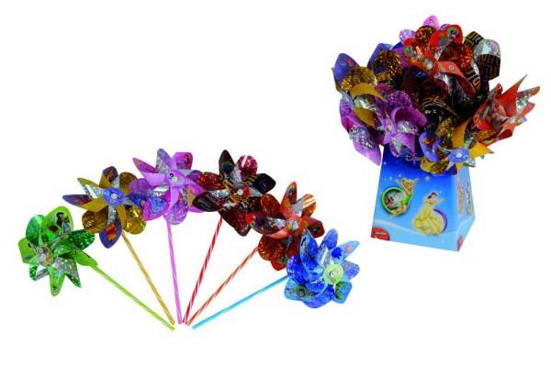
Х – забавная игрушка,
Деревянная вертушка.
Деревянная вертушка –
Ветру вольному подружка

Slide 3
хамелеон
художник
хомяк
хурма
хлеб

Slide 4
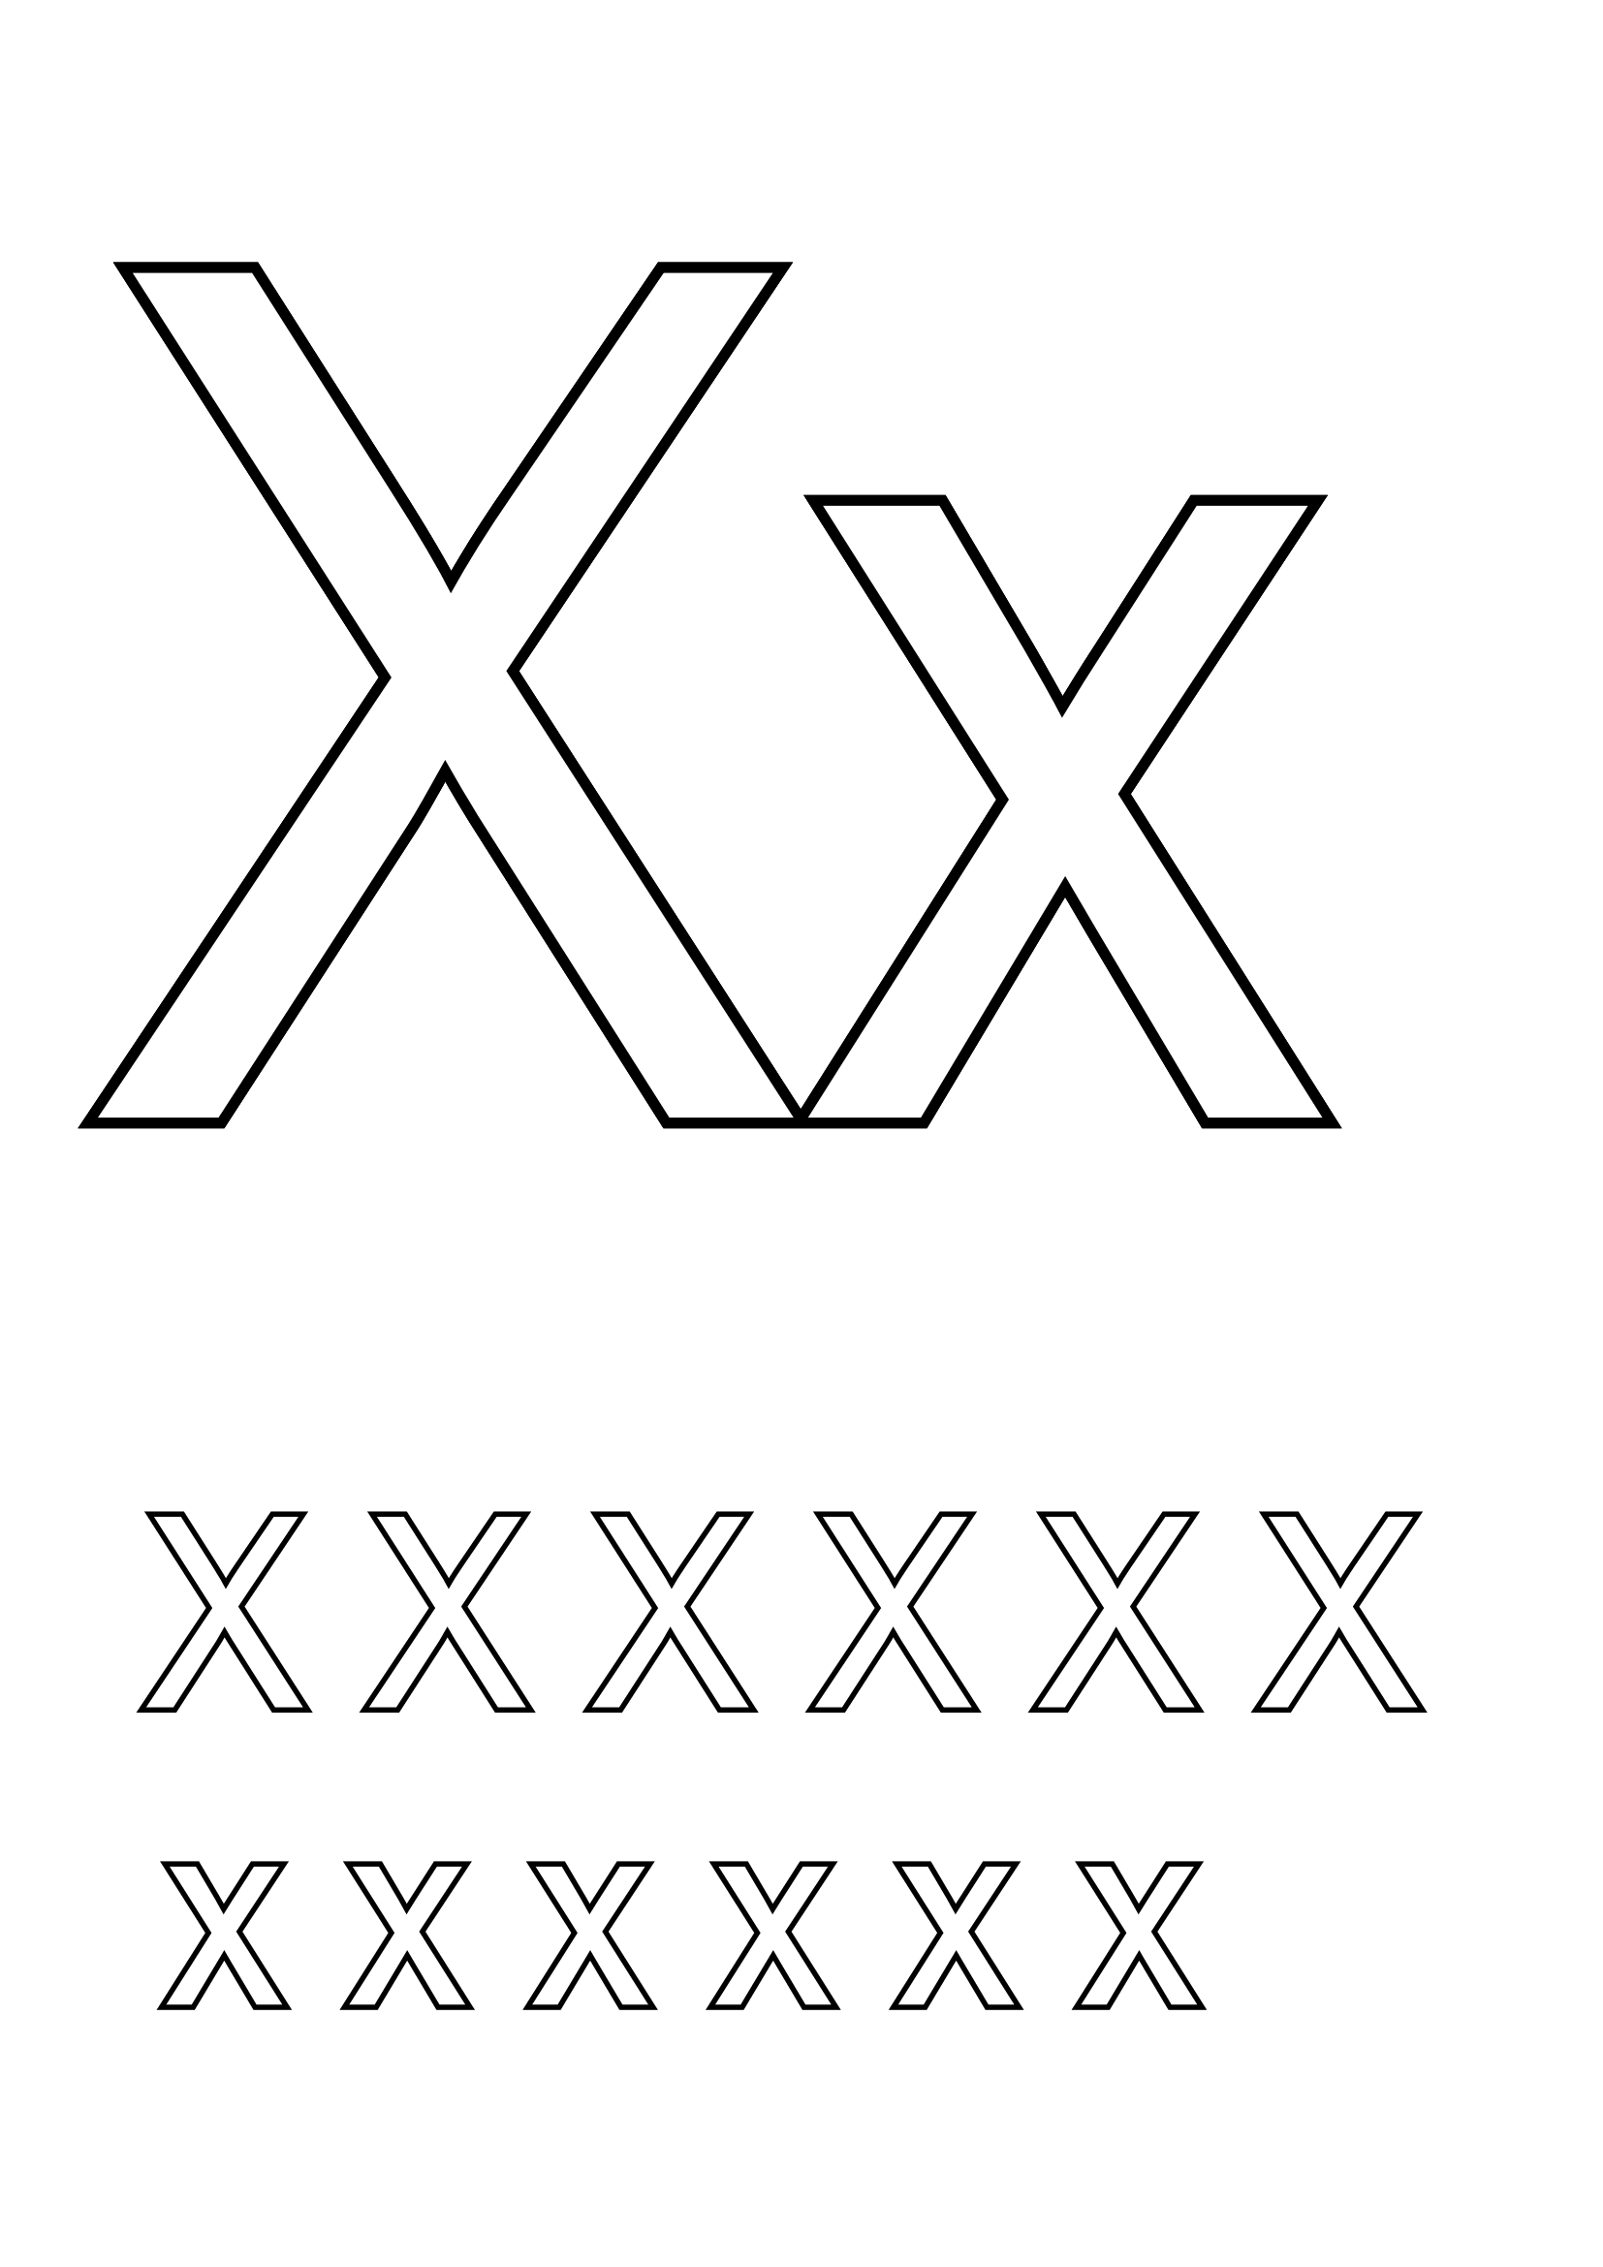
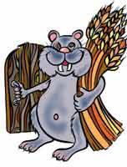
Хомяк себе построил дом:
Хороший, под землёй.
Хранит зерно он в доме том
Холодною зимой.

Slide 5
